Slide 1
РФ РТ г.Мамадыш.
МБОУ «Лицей №2 им. ак. К.А. Валиева г.Мамадыш»
ШСК: «ЧЕМПИОН»
Руководители ШСК:
Гадиева Ирина Владимировна
Мартынов Дмитрий Сергеевич

Slide 2
номинация - «Лучший школьный спортивный клуб по информационно ­ просветительскому освещению олимпийского движения»
Краткая историческая справка ШСК.
ШСК «Чемпион» функционирует на базе МБОУ «Лицей №2 им.ак. К.А.Валиева г.Мамадыш», с сентября 2017 года. Наш клуб работает по следующим направлениям: баскетбол, волейбол, футбол. Эти направления охватывают 44% учащихся школы. Тренеры – преподаватели: Мартынов Д.С., Гадиева И.В., Такачев Д.В., Каримов А.Р.

Slide 3
Задачи ШСК:
Содействовать физическому, духовному и гражданско-патриотическому воспитанию личности
Закрепление и совершенствование умений и навыков учащихся, формирование жизненно необходимых физических качеств;
Активизация физкультурно-спортивной работы и участие всех учащихся в спортивной жизни школы;
Реализация идей олимпийского движения среди школьников;
Профилактика асоциальных проявлений в детской и подростковой среде, выработка потребности в здоровом образе жизни;
Выявление сильнейших игроков в состав сборной школы для участия в товарищеских встречах, районных и городских соревнованиях с учащимися других учебных заведений

Slide 4
Спорт – неотъемлемая часть жизни каждого из нас. Если говорить о нашем Мамадышском районе и Мамадыше в целом, то спорт процветает здесь день ото дня. В нашем Лицее баскетбол, волейбол, футбол завоевали особую любовь среди учащихся.
В ШСК ведется подготовка сборных 5-6, 7-8, 9-11 классов среди юношей и девушек.

Slide 5
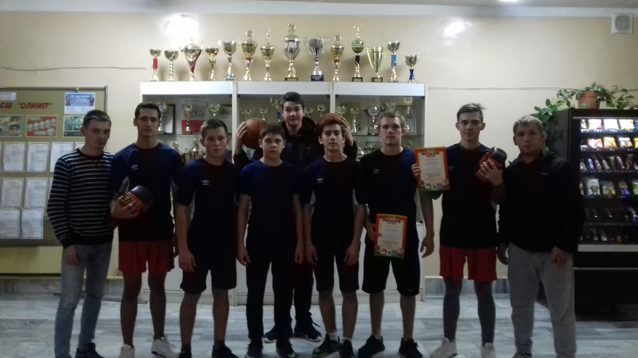
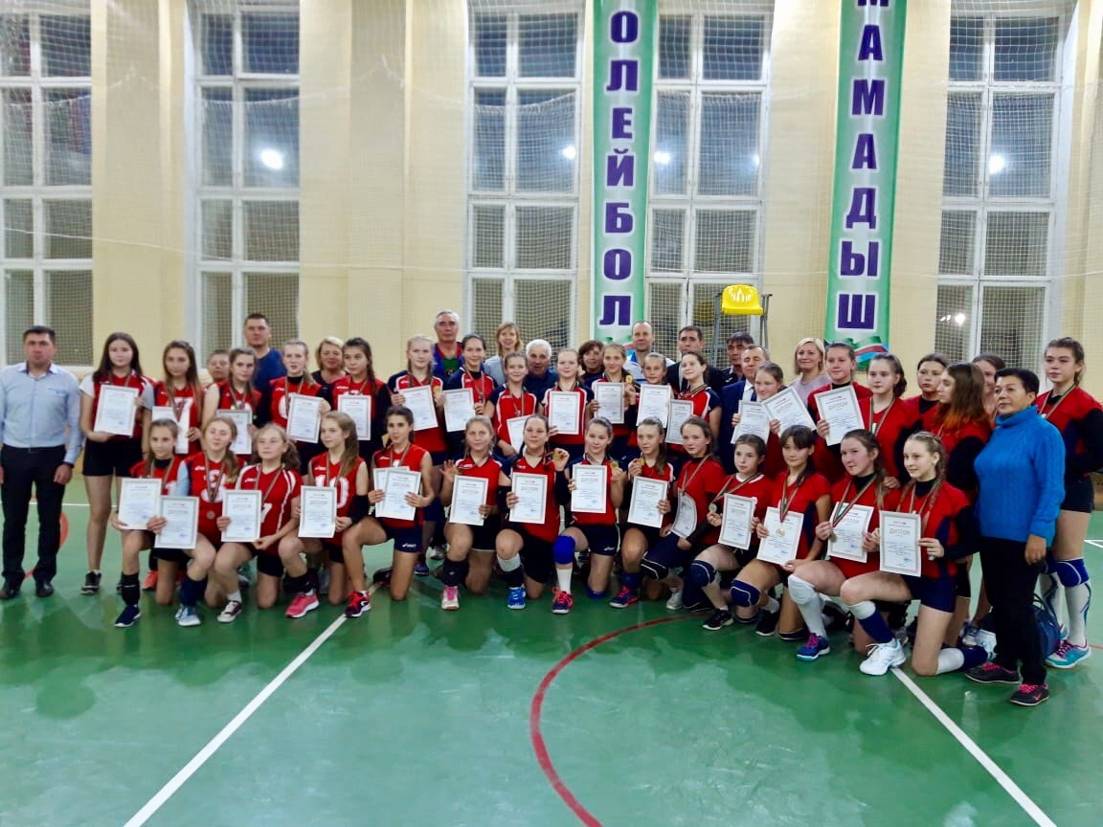
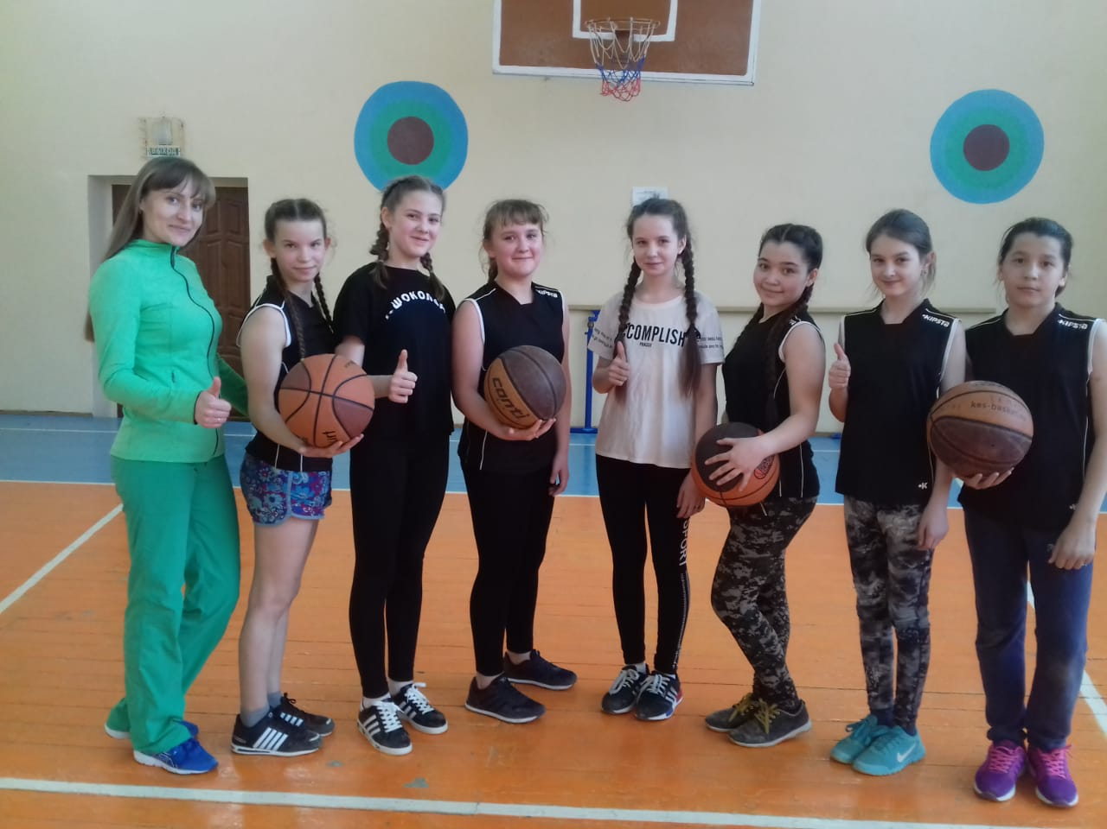
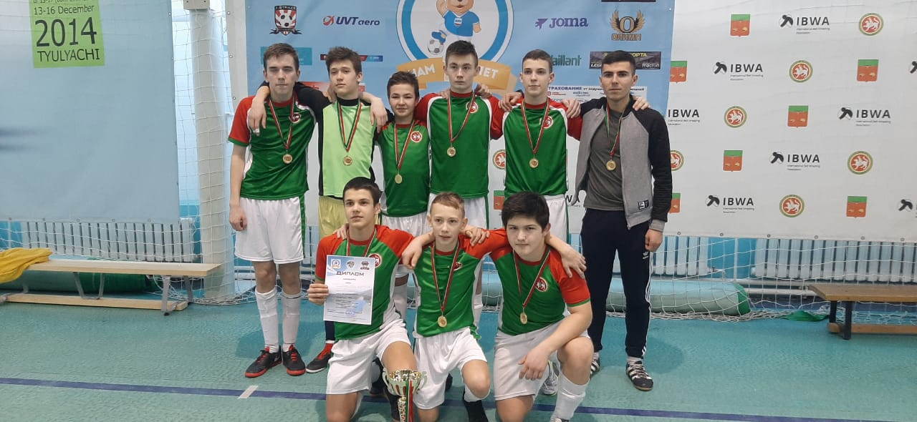

Slide 6
Материально - техническая база
Для достижения высоких результатов необходимо упорно тренироваться. Занятия проходят в спортивном зале и на универсальной спортивной площадке Лицея. Так же ШСК Лицея №2 сотрудничает с различными организациями и поэтому тренировки проходят в спортивных залах нижнеошминского спортивно-оздоровительного комплекса «Дуслык», детско-юношеской спортивной школы «Олимп»

Slide 7
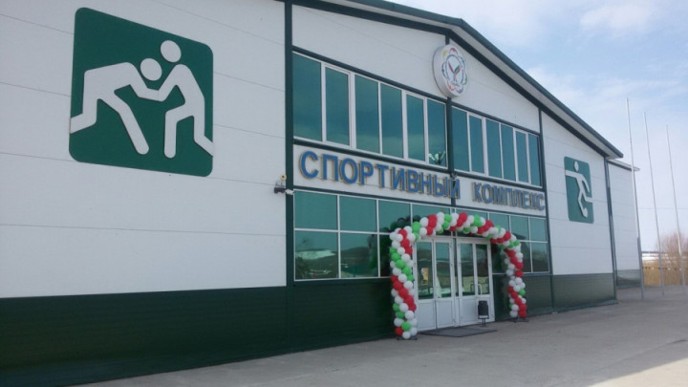
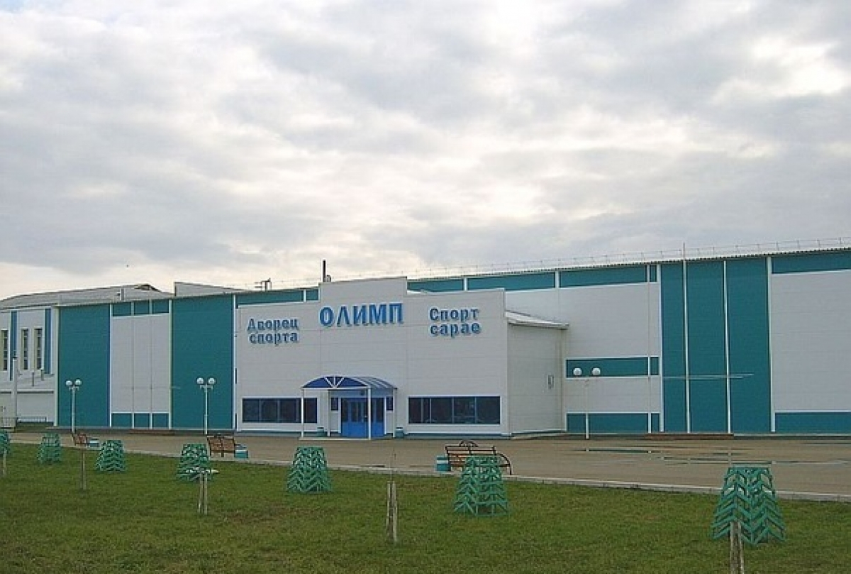
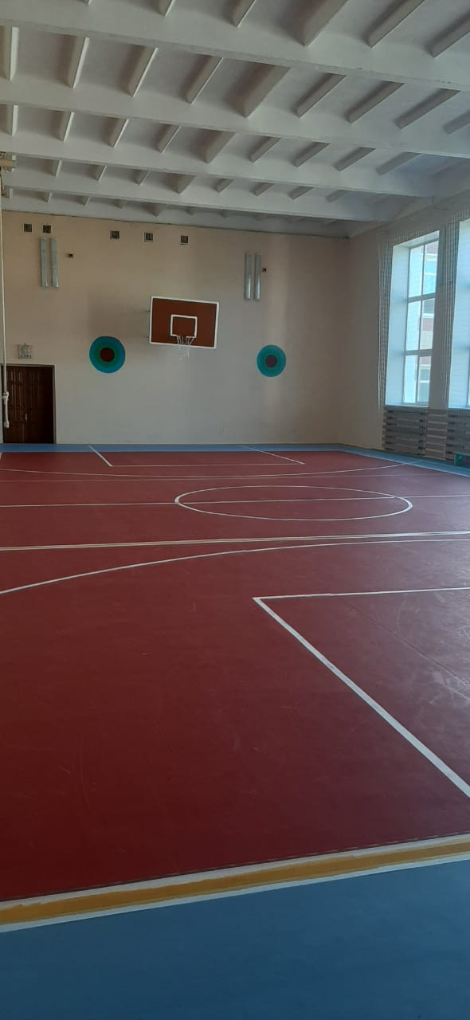
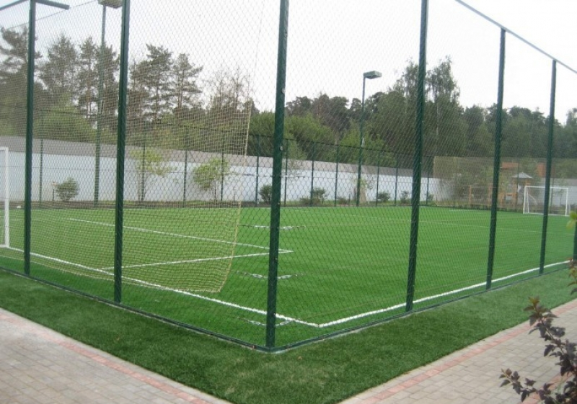

Slide 8
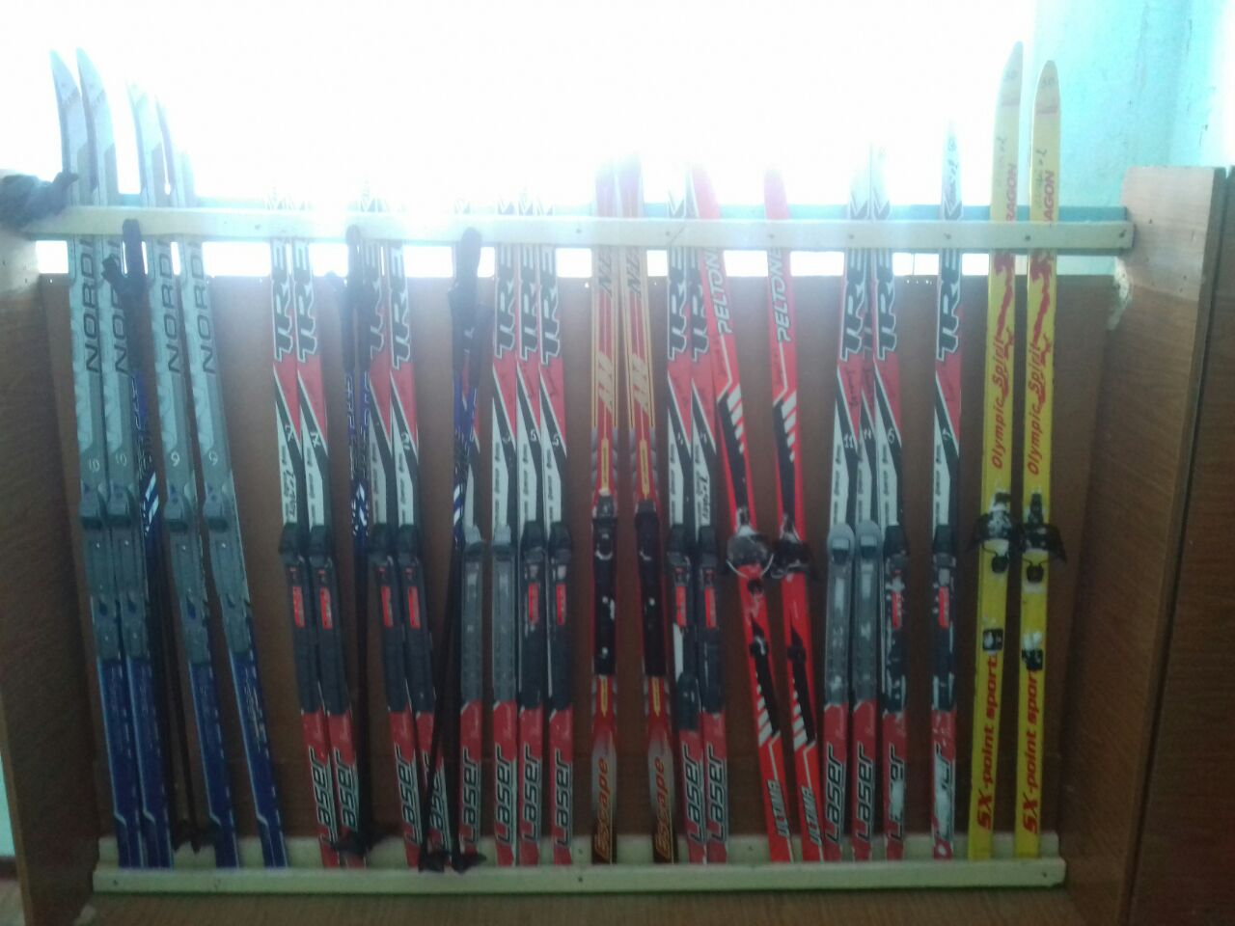
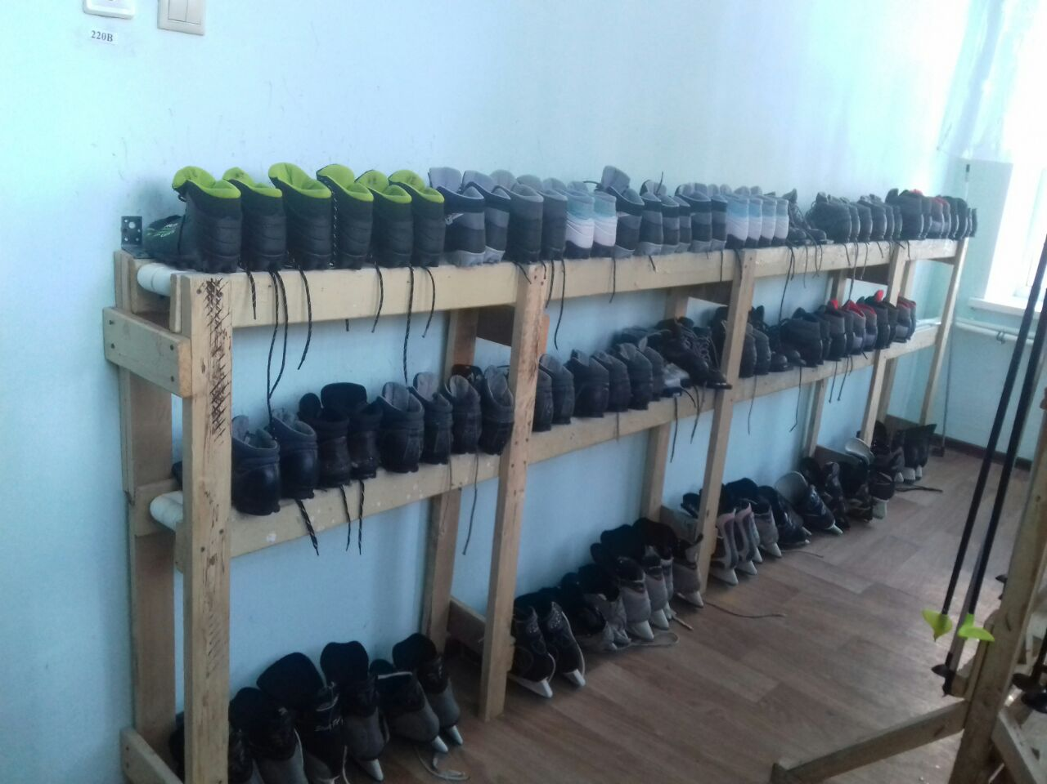
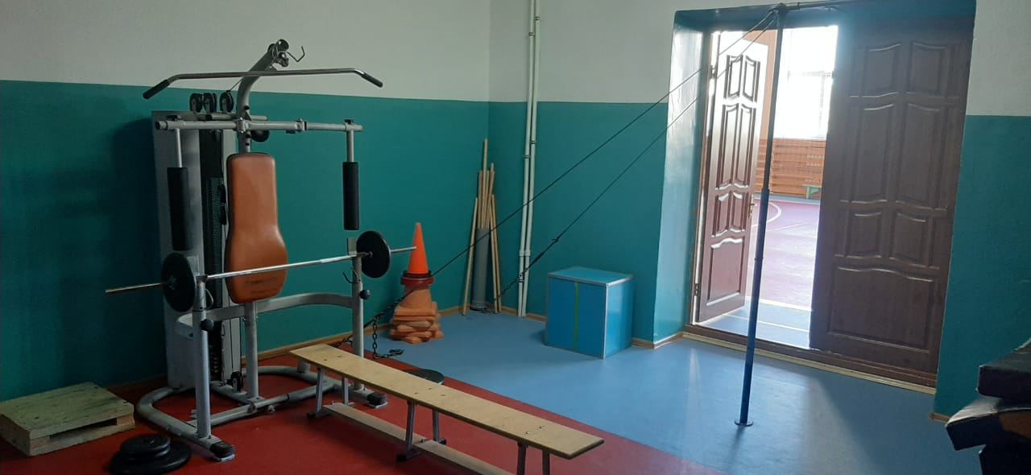
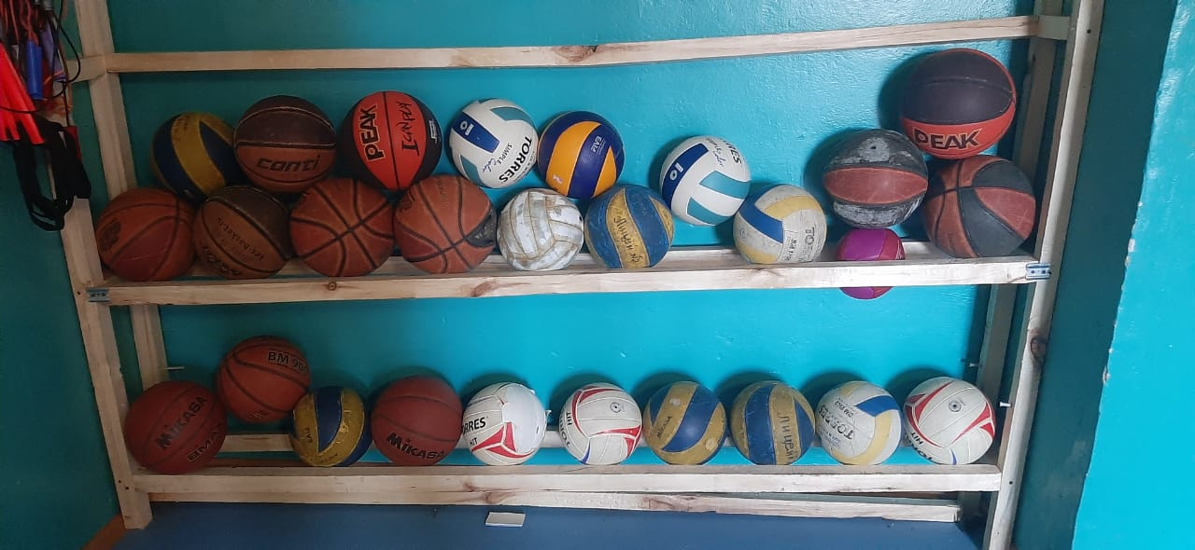
Спортивный инвентарь

Slide 9
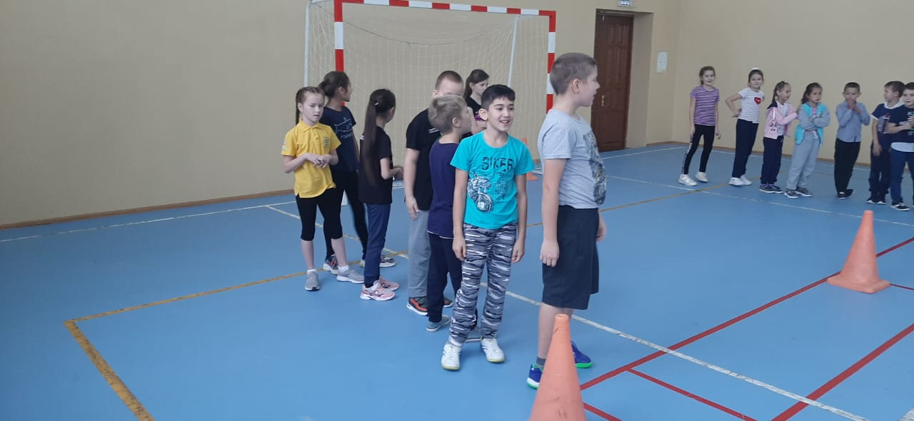
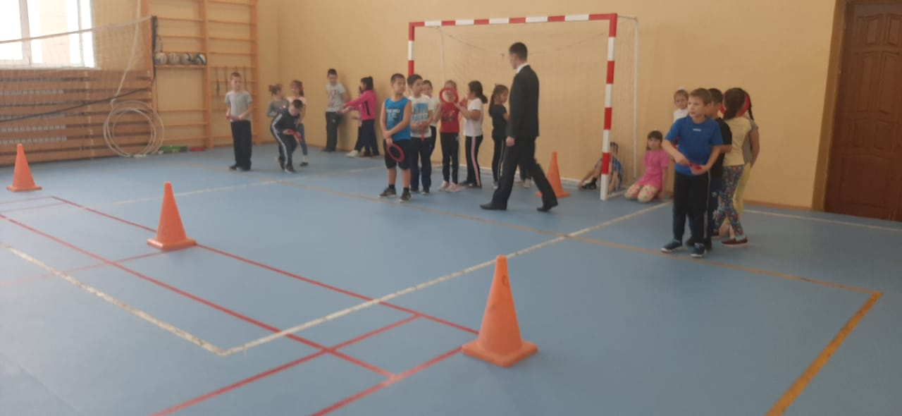
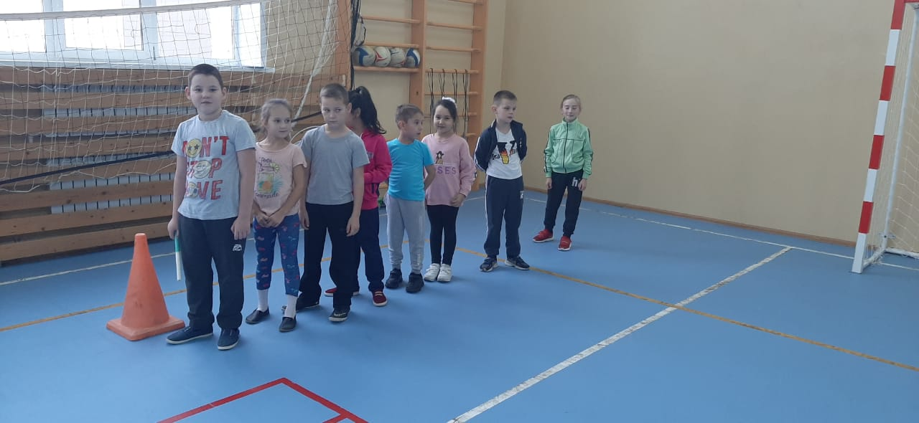
Проводятся спортивные праздники и для начального звена 1-4 классов.

Slide 10
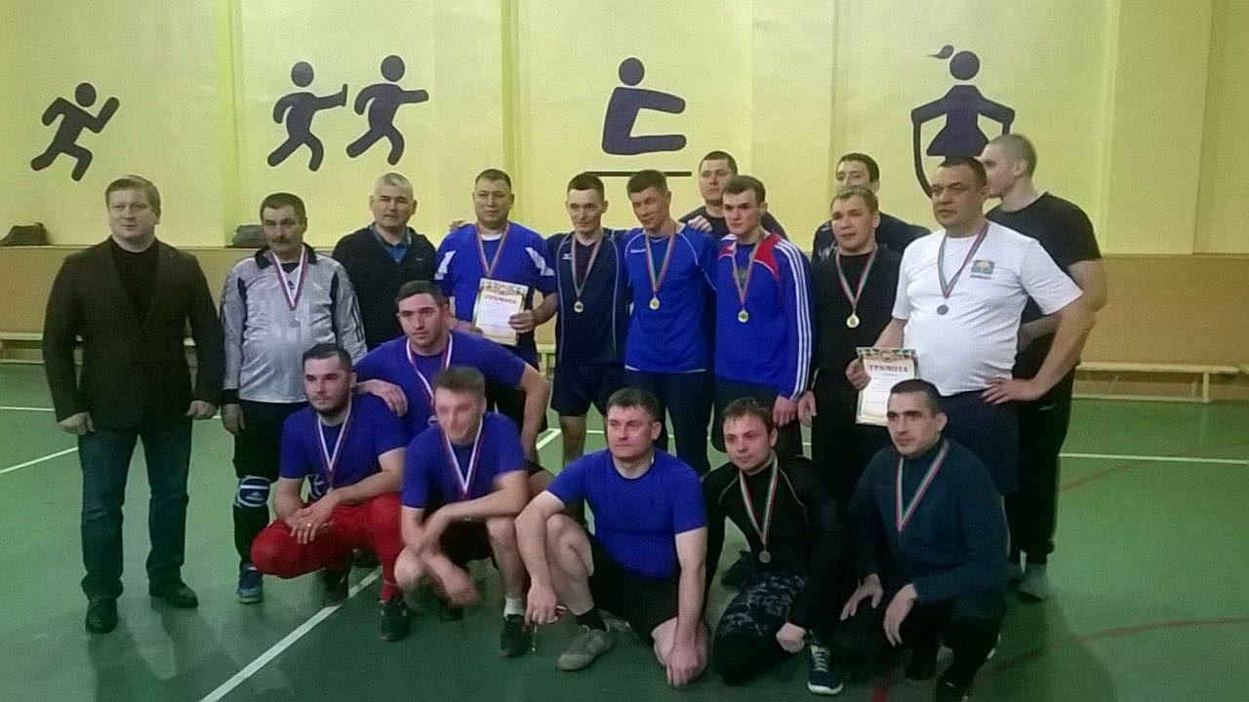
Наши тренера играют и побеждают, нам есть с кого брать пример.

Slide 11
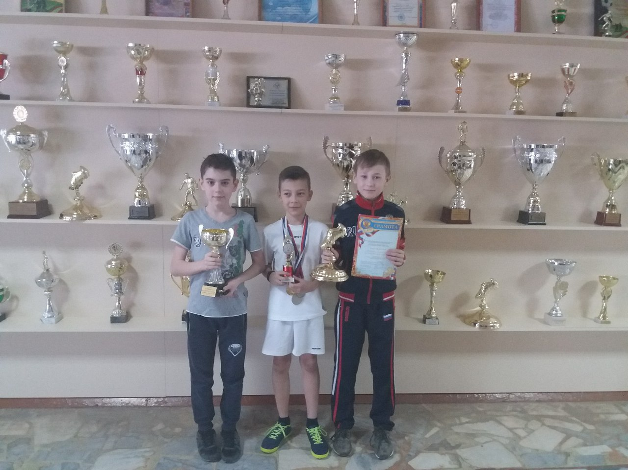
Наши достижения

Slide 12
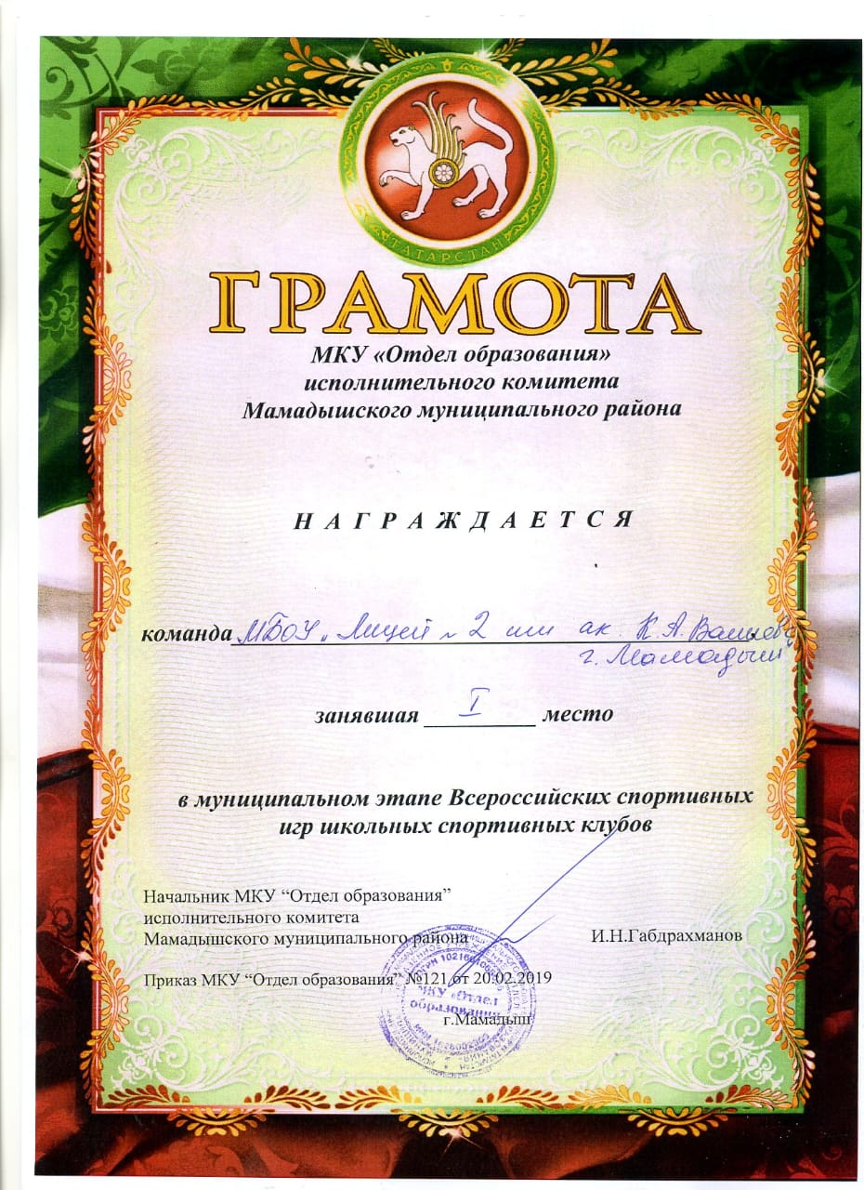
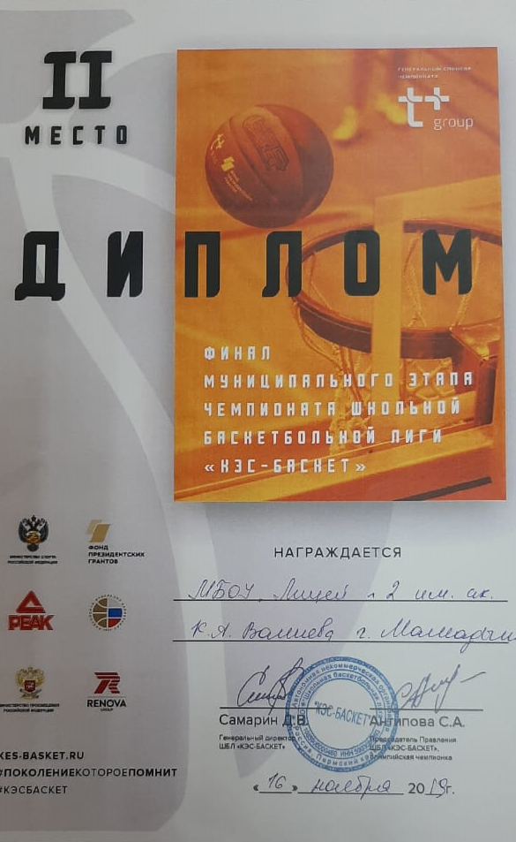

Slide 13
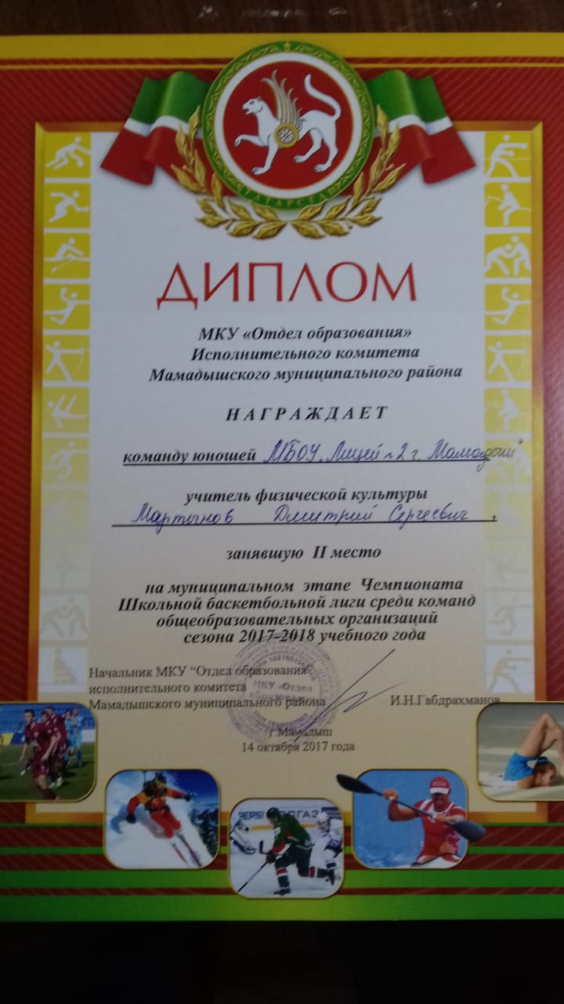
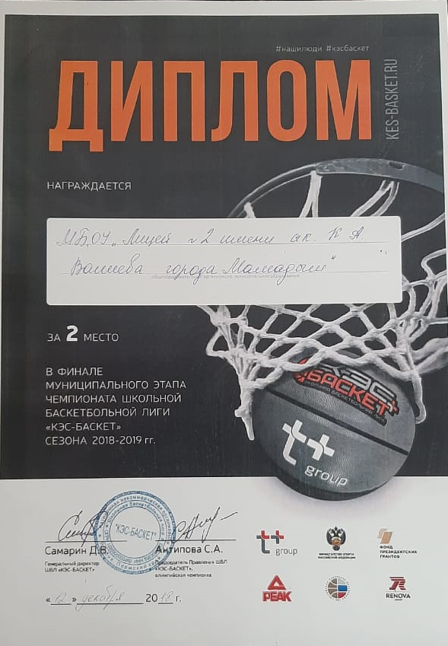

Slide 14
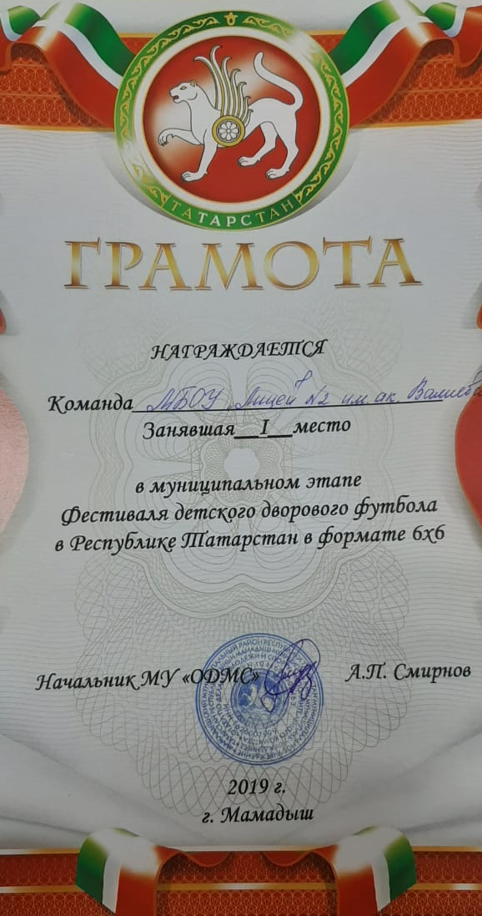
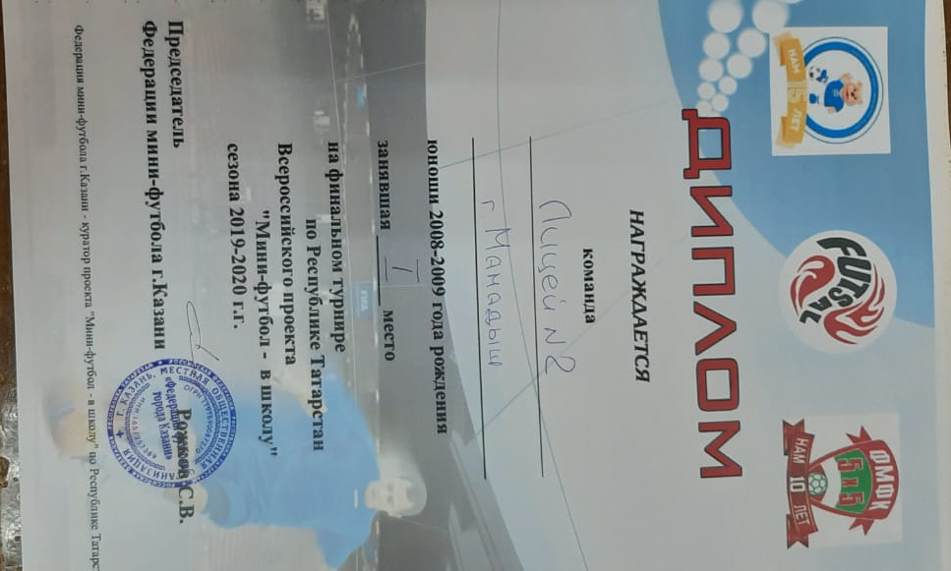
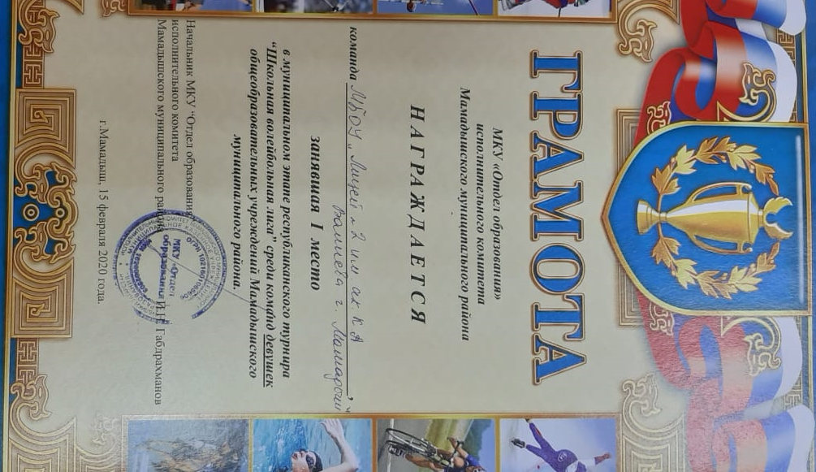

Slide 15
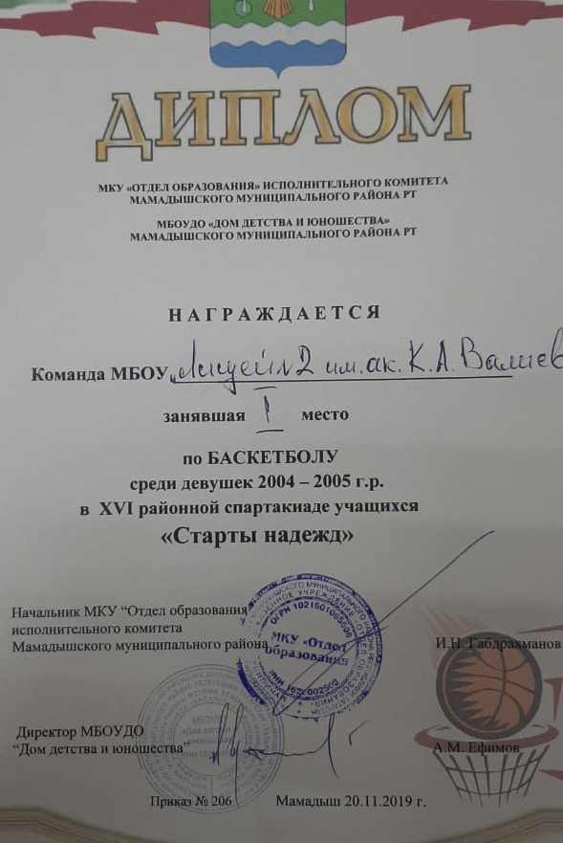
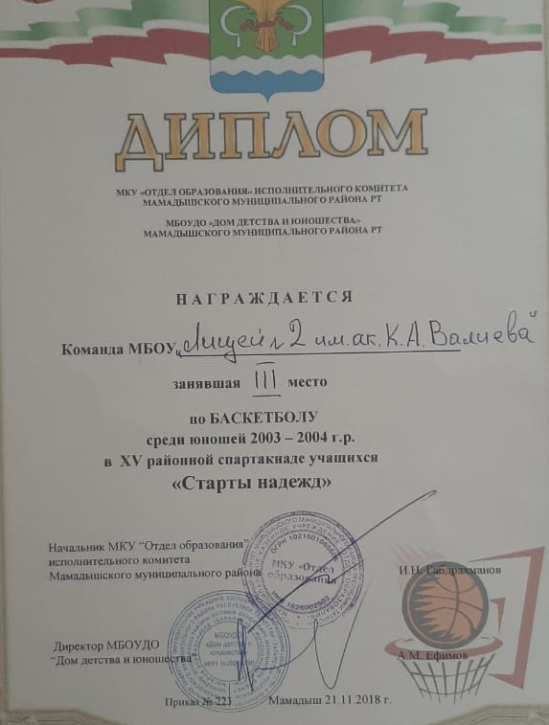
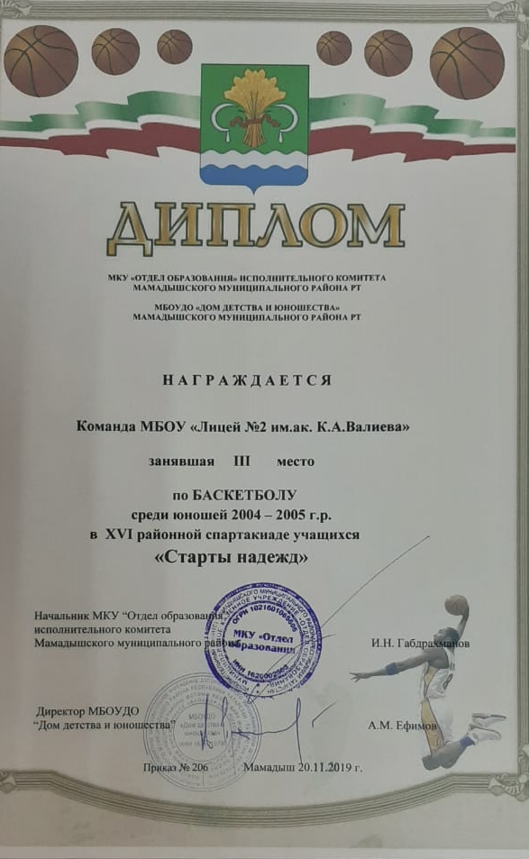

Slide 16
СПАСИБО ЗА ВНИМАНИЕ!!!

